Slide 1


















立川寸志 - 死神
人間の欲深さ、愚かさを描いた古典落語の代表作である「死神」。本コンテンツは、異色の経歴を持つ落語家、立川寸志さんが演じられています。
落語初心者の方にもおすすめの作品です。
オーディオブック
_{落語} コンテンツ
配信開始！
藤井青銅とトリプルファイヤー吉田の
人生こわい #1̃4
「死神」をフックにして、人間の欲深さを描いた落語から現代にも生かせる教訓を見つけていきます。
また、落語初心者向けのシンプルなQ＆Aもお楽しみいただけます。
一番下の枠内は
図書館様にて自由に
ご記入いただけます。
▼オーディオブックのご利用はこちらから
2024年7月版
https://www.library-city-nagareyama.jp/audiobook/
流山市立図書館

Slide 2
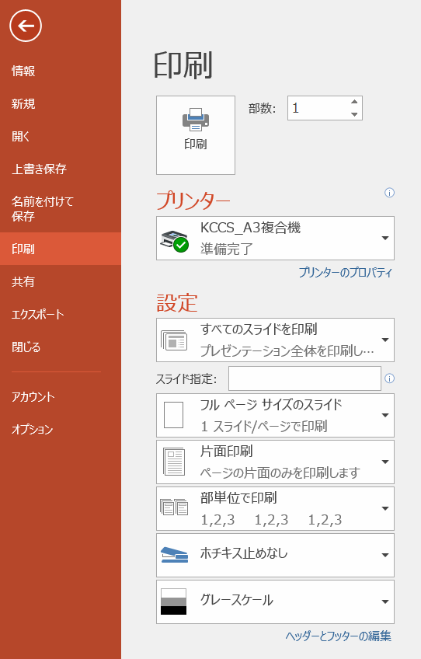
モノクロの印刷を行う場合は、下記の手順より実施ください。
<モノクロ印刷方法>
①PPTの「ファイル」タブより、「印刷」を選択
②「グレースケール」を選択
③色味を確認いただき、印刷
①
②

